Slide 1
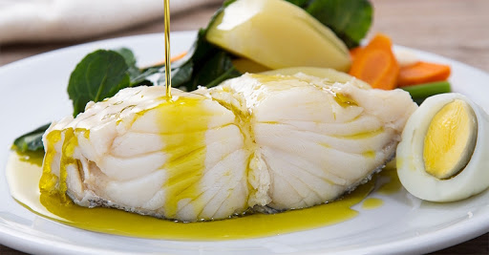
ПЛАН УРОКУ ВИРОБНИЧОГО НАВЧАННЯ
Майстер виробничого навчання
Марина Петрова

Slide 2
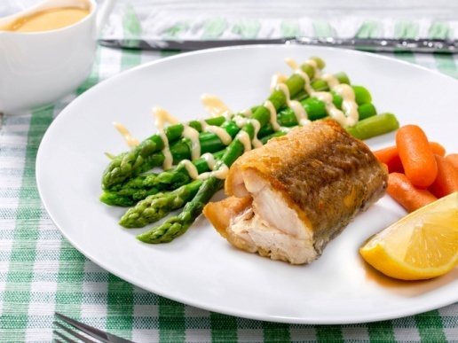
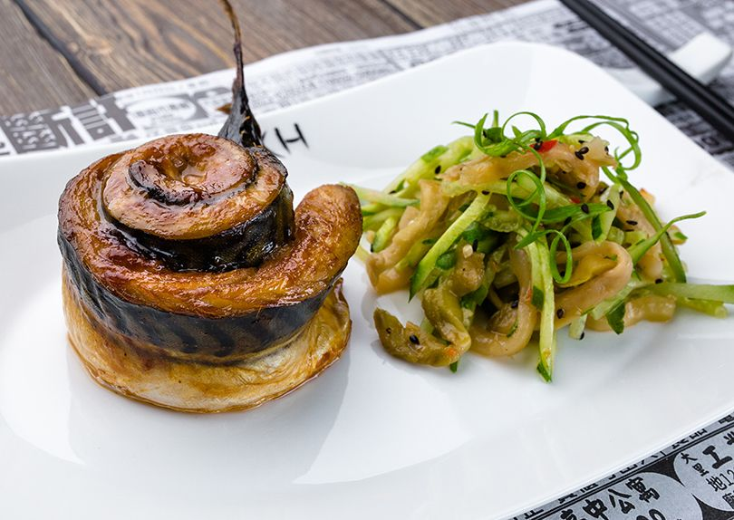
Тема програми
Приготування страв з риби та морських продуктів.
Інструктаж з безпеки праці. Приготування риби відварної, припущеної, риби смаженої основним способом, тушкованої з овочами, тушкованою з сметаною. Підбір соусів та гарнірів. Приготування риби фаршированої у цілому вигляді, порційними шматками. Приготування риби запеченої: під майонезом, під молочним соусом. Приготування страв з січеної маси: ковбаски рибні, січеники рибні українські. Приготування страв з котлетної маси: рулет, зрази. Приготування страв з продуктів моря: раки або креветки відварні, кальмари в томатному або сметанному соусі, морський гребінець смажений. Вимоги до якості. Відпуск.

Slide 3
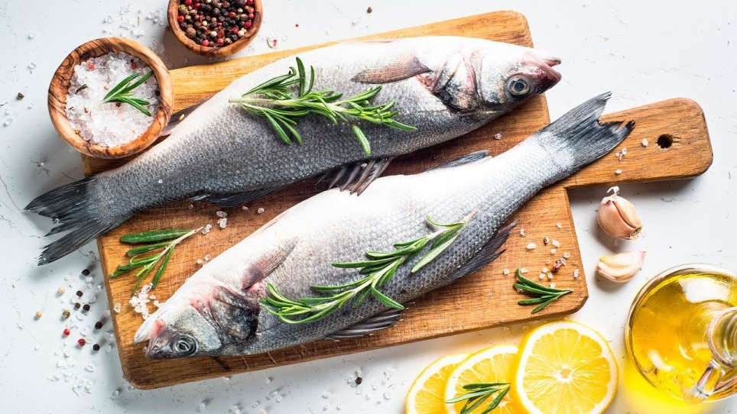
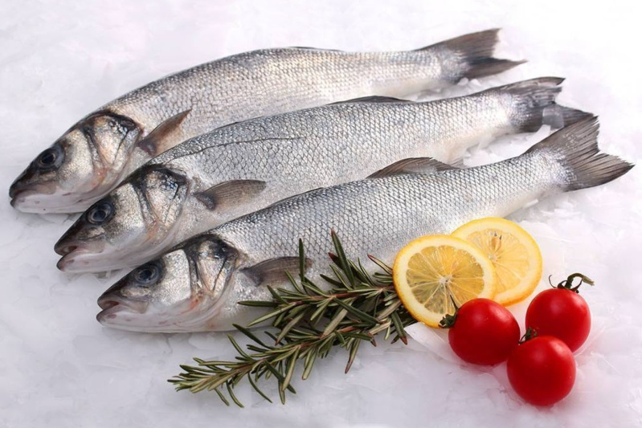
Тип заняття: застосування знань та формування практичних вмінь і навичок

Slide 4
Мета уроку:
навчальна – закріпити теоретичні знання та вдосконалити практичні навички здобувачів освіти, організація робочого місця, дотримання правил безпеки праці при приготуванні страв. Формування умінь застосовувати одержані знання на практиці. Навчити здобувачів освіти працювати в команді швидко та точно.
розвиваюча – розвивати навчально-пізнавальну, інформаційну, соціально-трудову компетентності, розвивати культуру професійного мовлення, формувати етичні норми ділового спілкування. Розвивати комп’ютерну грамотність та вміння використовувати комп’ютерну техніку в професійній діяльності.
виховна – виховувати відповідальність, роботу в групах, вміння проявляти ініціативу, відповідальне ставлення до професії.
методична — активізувати здобувачів освіти на уроці шляхом використання інформаційних технологій, використання командної конкуренції для покращення навиків і прийомів професійної роботи.

Slide 5
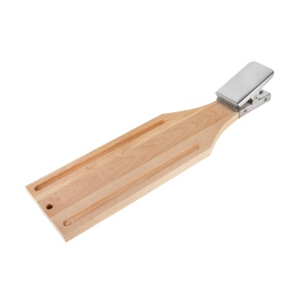
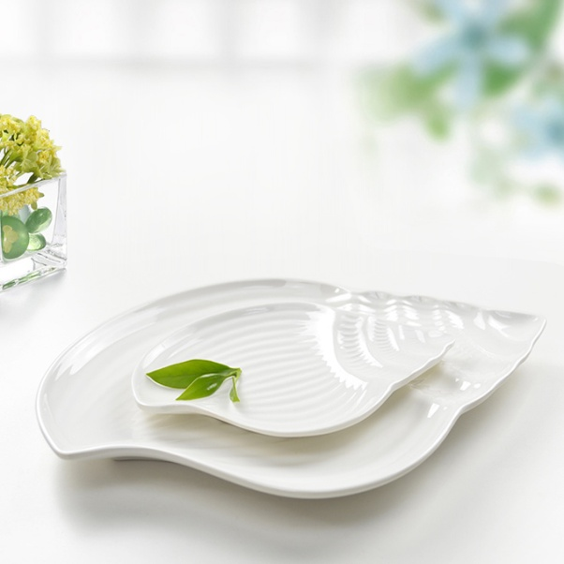
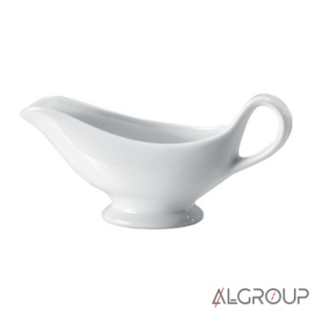
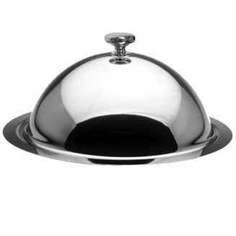
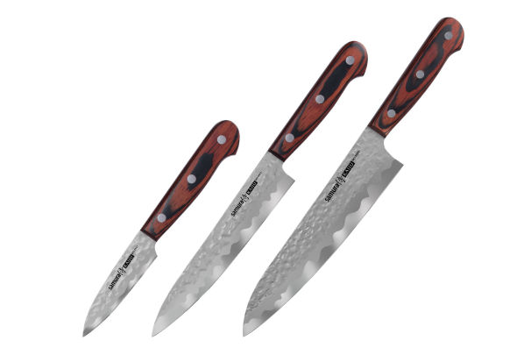
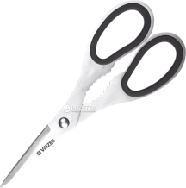
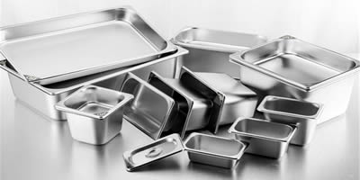
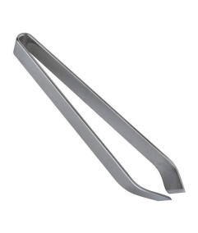
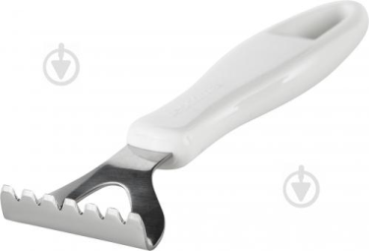
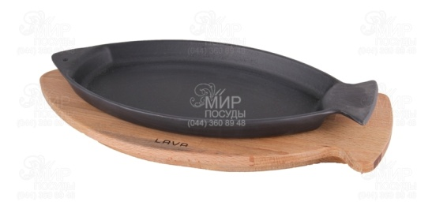
Матеріально-технічне забезпечення:
Робочі столи, фритюрниця, плити, жарова шафа, м’ясорубка, каструлі місткість 0.5 л, 1л, 2л, сковорідки, сотейники, обробні дошки «ОС» і «РС», сито, лопатки металеві та дерев’яні, шумівки, ножі кухарської трійки, кухарська голка, гарнірні ложки.
Посуд для відпуску: баранчики, мілкі столові тарілки, закусочні тарілки, блюда, соусники.
Сировина для приготування став: риба, креветки, хліб, молоко, цибуля, часник, яйця, молоко, сметана, спеції та овочі для гарнірів і соусів, паніровочні сухарі, борошно, жир.

Slide 6
Міжпредметні зв’язки:
Технологія приготування їжі з основами товарознавства. Теми: «Приготування страв з риби, морепродуктів. Технологія приготування страв з рибної натурально-січеної та котлетної маси»; «Технологія приготування страв з овочів та грибів. Технологія приготування гарнірів»; «Технологія приготування соусів».
Устаткування підприємств харчування. Теми «Устаткування для варіння їжі», «Устаткування для смаження їжі», « Сучасне теплове устаткування».
Облік, калькуляція і звітність. Тема «Нормативно-технологічні документи. Використання нормативно-технологічної документації для розрахунку сировини на необхідну кількість порцій та калькуляції на страви».
Організація виробництва та обслуговування. Теми «Кваліфікаційна характеристика кухаря 4 розряду», «Організація робочих місць соусного відділення гарячого цеху», «Посуд, столові прибори та столова білизна для закладів ресторанного господарства».
Гігієна та санітарія виробництва. Теми «Особиста гігієна працівників підприємств харчування», «Санітарні вимоги до кулінарної обробки харчових продуктів. Гігієнічні вимоги до теплової обробки продуктів», «Гігієнічні вимоги до реалізації готової продукції. Вимоги до роздавання страв».
Охорона праці. Тема «Основи безпеки праці в галузі», «Технічні вимоги безпеки праці під час експлуатації теплового обладнання», «Основи пожежної безпеки», «Основи електробезпеки».
Виробниче навчання. Тема “Приготування риби відварної, припущеної, риби смаженої основним способом, тушкованої з овочами, тушкованою з сметаною. Приготування страв з риби та морських продуктів. Приготування страв з риби фаршированої цілою, філе, порційними шматками; запеченої по-російськи; запеченої під молочним соусом, запеченої в сметанному соусі, запеченої під майонезом”.

Slide 7
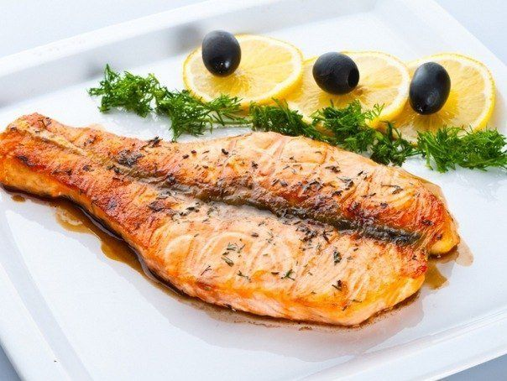
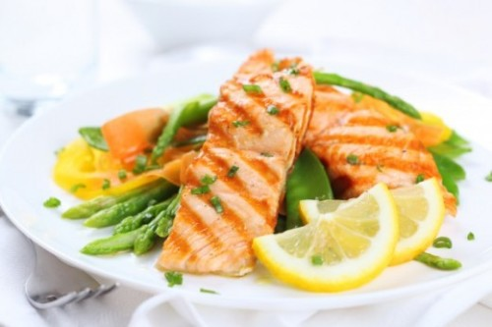
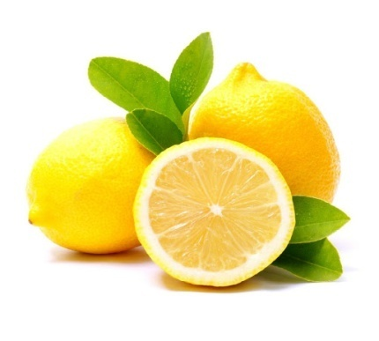
Мотивація навчальної діяльності учнів
Страви з риби посідають важливе місце в харчуванні як джерело повноцінних білків, мінеральних речовин, особливо F, K, Na, I, легкозасвоюваного жиру, вітамінів A, D, E та групи В.
Екстрактивні речовини риби збуджують апетит, тому рибні страви легко засвоюється організмом людини, дають енергію, сприяють розумовій діяльності людини, нормалізують обмінні процеси. Рибні страви є одним з основних джерел повноцінних білків, жирів, мінеральних екстрактивних речовин, вітамінів А, групи В. Амінокислотний склад білків м’язових волокон близький до оптимального, коефіцієнт засвоєння дуже високий - 97%. Жири підвищують калорійність страв, є джерелом енергії. Мінеральний склад рибних страв у поєднанні з овочами збагачується лужними сполуками, досягається оптимальне співвідношення кальцію і фосфору, підвищується вітамінна активність. В наш час життя дуже швидкоплинне, потребує дуже багато розумового та фізичного навантаження. Їжа, яку ми вживаємо, повинна бути легкою та поживною. (включати в себе багато білків, мікроелементів та вітамінів). Саме страви з морепродуктів найкраще відповідають цим вимогам.
Страви з морепродуктів відрізняються високим вмістом незамінних амінокислот, йоду в них в 100 разів більше, ніж у м’ясі тварин, а також містять кобальт, марганець, цинк, кальцій, фосфор, натрій; вітаміни РР, С, Д, групи В та незначну кількість жиру. Ці продукти можна використовувати і в лікувальному харчуванні, оскільки вони дуже корисні і смачні.
Сучасні заклади ресторанного господарства пропонують широкий вибір страв з риби і продуктів моря.

Slide 8
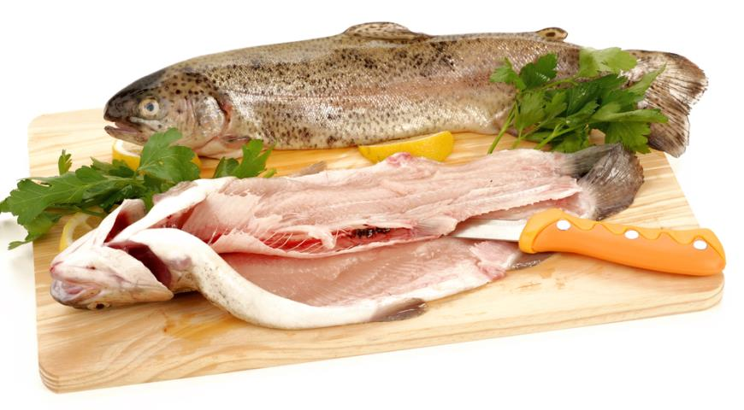
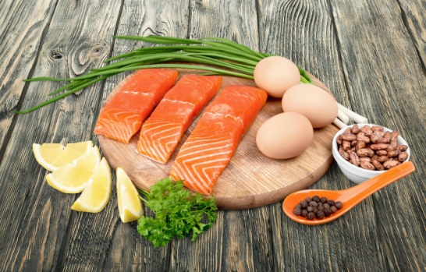
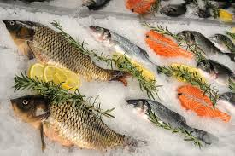
Актуалізація набутих знань здобувачів освіти
Яких представників родин риб краще використовувати для приготування риби відварної і чому?
Чим відрізняється натуральна січена маса від котлетної?
Як нарізають рибу для варіння?
Як нарізають рибу для припускання?
Як змінюються білки, що містяться в рибі при тепловій обробці?
Поясніть, чому припущена риба смачніша, ніж варена?
Які коріння додають для поліпшення смаку страв з риби?
В чому полягає суть припускання?
Назвіть асортимент соусів для відпуску рибних страв.
В чому полягає суть запікання?
Що потрібно зробити з рулетом щоб під час теплової обробки він не деформувався?
Які жири використовуються для смаження риби і чому?
Які види гарнірів краще поєднуються з рибними стравами?
Яка температура відпуску гарячих рибних страв?
З якими гарнірами краще поєднувати продукти моря?
Які соуси добре поєднуються з морепродуктами?
Який ефект поєднання морепродуктів з овочевими гарнірами?
Яка температура відпуску гарячих рибних страв?

Slide 9
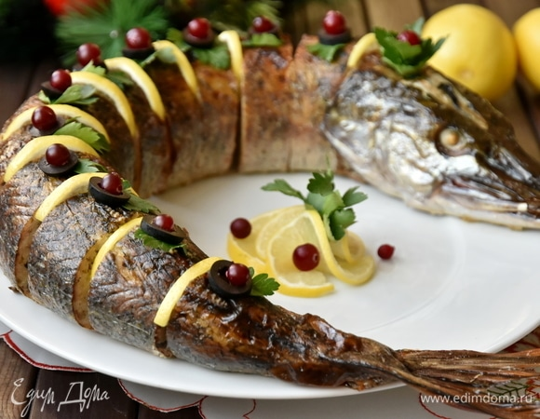
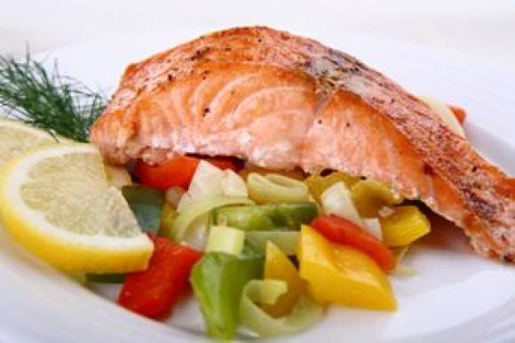
Перелік страв, які необхідно відпрацювати під час виробничого навчання:
  риба відварна з гарніром та соусом
  риба припущена з гарніром та соусом
  риба смажена основним способом з гарніром
  риба тушкована в томаті з овочами
  риба запечена під майонезом
  короп фарширований кашею та грибами
  ковбаски рибні севастопольські з гарніром
  рулет рибний запечений з гарніром та соусом
  креветки відварні з гарніром та соусом

Slide 10
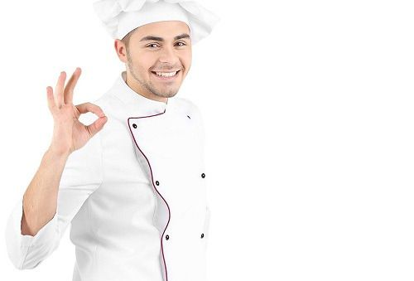
Правила санітарії та особистої гігієни під час роботи в гарячому цеху
Санітарний одяг повинен бути чистим, випрасуваним з усіма ґудзиками, волосся прибране під ковпак, рукава застебнуті або підкочені.
Санітарний одяг необхідно зберігати окремо від верхнього.
Не заколювати голками та шпильками одяг, не тримати в кишені сторонні предмети.
Не слід носити на роботі прикраси та годинник.
Необхідно систематично коротко стригти нігті, робити виробничий манікюр.
Перед початком роботи ретельно вимити руки з милом.
Не відвідувати в санітарному одязі вбиральню, а після відвідування ретельно мити руки.
Не виходити в санітарному одязі на вулицю.
Не слід користуватися інвентарем та посудом не за призначенням.
Під час приготування страв необхідно ретельно дотримуватись правил ведення технологічного процесу.
Під час травмування рук (порізи, проколи) слід негайно припинити роботу, обробити рану.
В кінці роботи необхідно прибрати робоче місце та помити його мийними засобами.

Slide 11
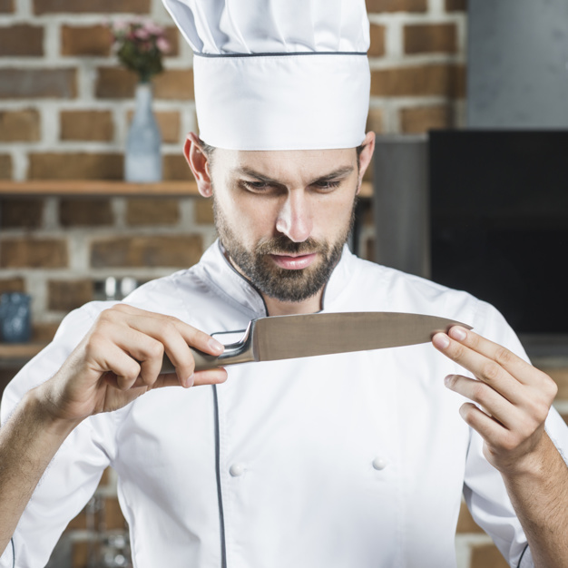
Правила охорони праці під час роботи в гарячому цеху
Не слід працювати в гарячому цеху при несправній вентиляції.
Не працювати на устаткуванні, правила експлуатації якого Ви не знаєте.
Електричне устаткування вмикати та вимикати тільки сухими руками.
Проштовхувати продукти в м’ясорубку товкачем.
Не розмовляти під час роботи та не відволікати інших.
Не слід працювати на слизькій підлозі, у взутті без задників.
Не залишати працююче обладнання без нагляду, мити, чистити та регулювати його під час роботи.
Конфорки електричних плит повинні бути без тріщин, з бортовою поверхнею. Не слід розливати жир або рідину на відкриті ТЕНи або розпечену поверхню конфорок.
Електричне устаткування повинно мати справне заземлення, біля пульту управління має бути гумовий килимок.
В киплячий жир продукти закладати підсушені.
Під час роботи з розігрітим жиром рукава повинні бути опущені, а руки сухими.
На жарову поверхню сковороди продукти класти рухом „від себе”,
Кришку з гарячої каструлі знімати рухом „на себе”, захищаючи лице від опіків парою.
Під час перенесення посуду з гарячою стравою потрібно голосно попередити інших: „Обережно!”
Переносити гарячу каструлю слід відкритою, заповнену стравою на 85%, користуючись сухим рушником.
Посуд з гарячою їжею слід ставити на міцну, стійку підставку.
Не слід працювати з наплитним посудом, який має несправні ручки.
Під час роботи дверцята жарової шафи повинні бути закриті.
Повертати чашу сковороди можна лише після вимкнення з електромережі.
Під час роботи на універсальній кухонній машині слід впевнитися, що змінний механізм надійно зафіксований.
18. Щоб не порізати пальці:
під час роботи не жестикулювати ножем;
ніж класти лезом до дошки, а якщо на дошці - лезом назовні;
пальці лівої руки підігнути, лезо ножа притиснути до суглобів;
палець не повинен знаходитися на лезі;
руками не знімати овочі з леза ножа;
правильно передавати ніж;
ніж тримати в чохлі.

Slide 12
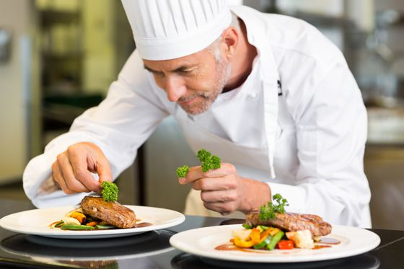
Завдання
Зробити перерахунок сировини на страву та скласти технологічну картку на задану кількість порцій згідно збірника рецептур.
Підібрати інвентар, інструмент, посуд та організувати робоче місце для приготування страви.
Приготувати страву з дотриманням бюджету часу, оформити, провести бракераж.

Slide 13
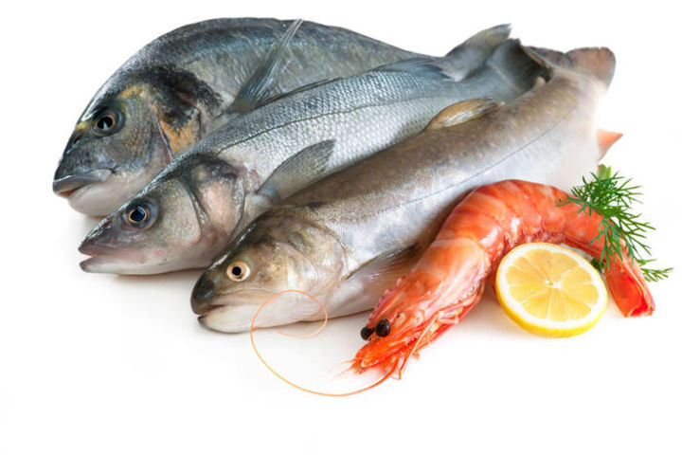
Свіжа риба має щільне м'ясо, яскраво-червоні зябра, опуклі прозорі очі і гладку блискучу луску, яка щільно прилягає до шкіри. При натисканні пальцем ямка на поверхні риби або зовсім не утворюється, або швидко зникає. Свіжість мороженої риби можна визначити, якщо увіткнути в товщу її м'яса нагрітий в окропі ніж, а потім понюхати його.

Slide 14
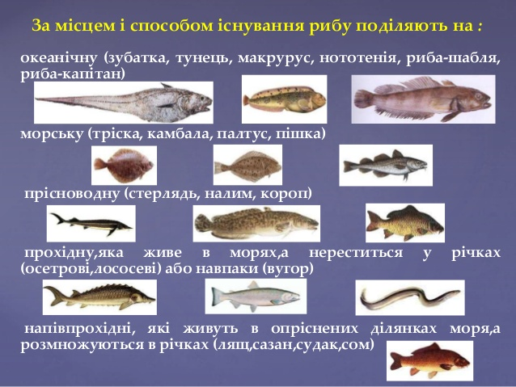

Slide 15
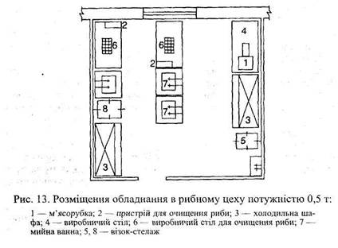
Організація роботи рибного цеху
У рибний цех надходять: риба жива, риба охолоджена, морожена, солена та нерибні продукти моря.
Оброблення риби з кістковим скелетом та приготування з неї напівфабрикатів здійснюється за схемою, яка включає наступні операції:
разморожування;
вимочування;
чищення;
потрощіння;
відрізання голів, плавців, хвостів; промивання;
приготування напівфабрикатів.

Slide 16
Залежно від способу теплової обробки рибні страви поділяють на:
Припущені
Відварні
Смажені
Запечені
Тушковані

Slide 17
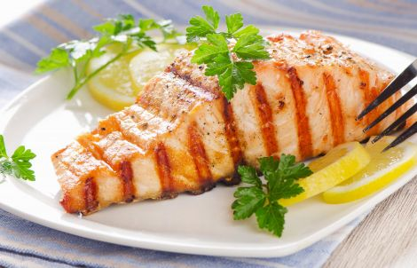
Страви з вареної риби
Для варіння можна використовувати всі види риби. Проте хек сріблястий, оселедець, карась, окунь, навага, вобла у вареному вигляді менш смачні, ніж смажені.
Рибу варять:
Порційними шматками
Цілими тушками
Кругляками

Slide 18
Страви з припущеної риби
Рибу припускають:
  Цілою;
  Пластами;
  Порційними шматками, нарізаними з філе і з шкірою і чистого філе;
Припускання-найпоширеніший вид теплової обробки.

Slide 19
Смажені страви з риби
Для смаження використовують рибу майже всіх видів. Для смаження використовують:
Цілу дрібну рибу;
Порційні шматки, розроблені на філе з шкірою і реберними кістками, на філе з шкірою без кісток і чисте філе;
Рибу з хрящовим скелетом смажать пластами або порційними шматками.

Slide 20
Тушковані страви з риби
Тушкувати рибу можна сирою або підсмаженою. Рекомендується тушкувати солону вимочену рибу і морську рибу з різким специфічним запахом. Для тушкування використовують:
1
Цілу дрібну рибу
2
Порційні шматки-кругляки
3
Порційні шматки, нарізані з філе зі шкірою і кістками

Slide 21
Страви з січеної натуральної риби і котлетної маси
Для приготування січеної натуральної та котлетної маси використовують:
Рибу, розроблену на філе без шкіри і кісток;
Філе зі шкірою без кісток.
Страви:
Смажать;
Варять;
Тушкують;
Запікають.

Slide 22
Страви з нерибних продуктів моря
Морепродукти багаті:
Повноцінними білками;
Мінеральними речовинами (кобальт, цинк, кальцій, фосфор, йод, та ін.);
Вітамінами РР, С, D, групи В.
Для приготування страв використовують:
Краби;
Креветки;
Кальмари;
Морські гребінці;
Трепанги;
Мідії;
Раки морські;
Устриці;
Пасту «Океан»

Slide 23
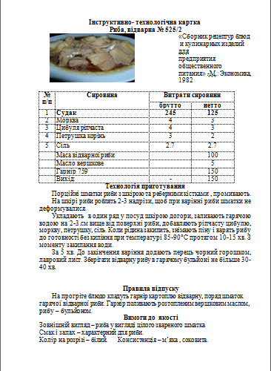
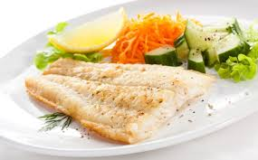
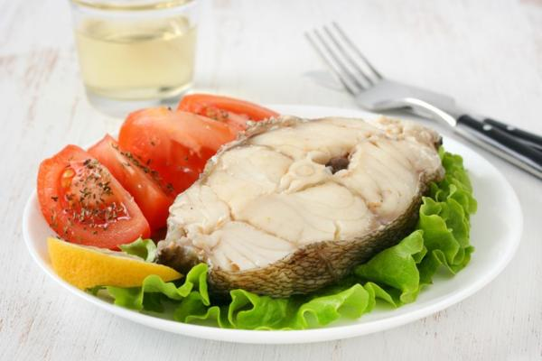
Риба відварна

Slide 24
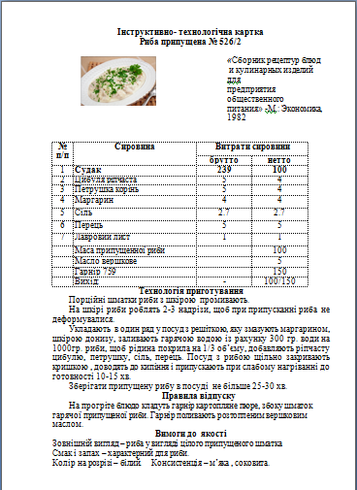
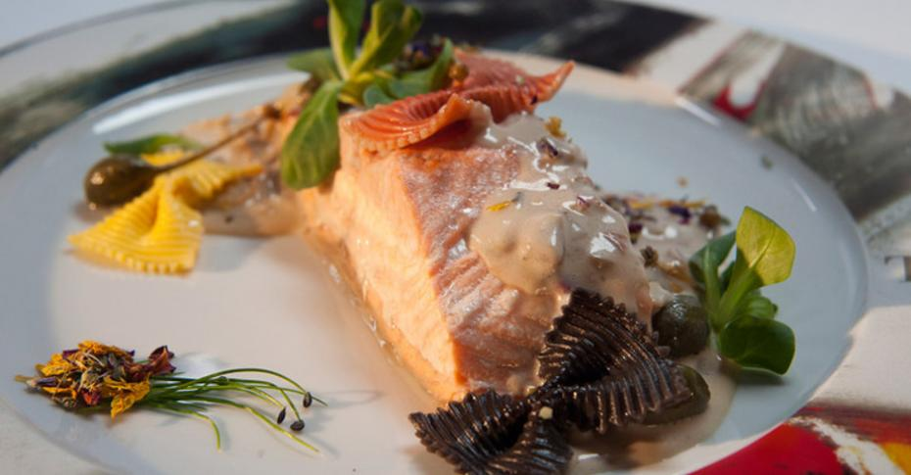
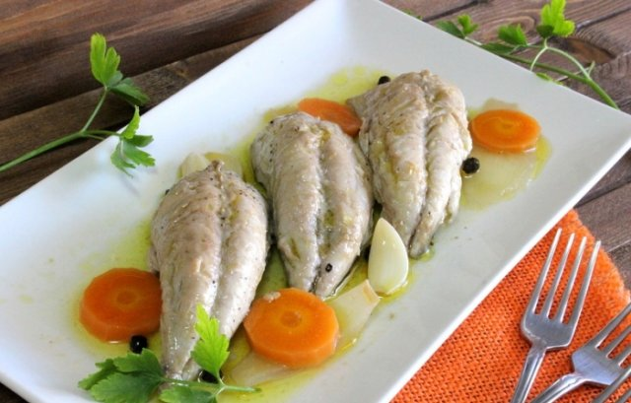
Риба припущена

Slide 25
ТИПОВІ ПОМИЛКИ ТА ШЛЯХИ ЇХ ПОПЕРЕДЖЕННЯ ПІД ЧАС ПРИГОТУВАННЯ СТРАВ: РИБА ВІДВАРНА РИБА ПРИПУЩЕНА
№ | Проблема | Причини | Шляхи попередження
1. | При варінні риби куски деформувались . Чому? | Довго варили. Використали чисте філе | Дотримуватись технологічного процесу
2. | . При відпуску риби припущеної поверхня риби завітрена, на поверхні згустки білків. Чому? | Термін зберігання привісив норму | Дотримуватись правил зберігання готових страв
3. | Чому не можна варити рибу довго і на сильному вогні? | Риба буде щільна. Суха, не смачна | Варити при слабому кипінні, дотримуватись строків варіння
4. | Чому не можна проколювати рибу виделкою під час смаження? | Витікає сік, риба стає сухою | Рибу треба перевертати лопаткою
5. | Нагрітий фритюр при смаженні спінився. Чому? | У фритюр попала вода, олія нерафінована | Не допускати попадання води у фритюр, олію брати рафіновану
6. | Чому на поверхні страви «Риба смажена в тісті» не утворилась кірочка? Як виправити ситуацію? | Низька температура фритюру | Робити пробне смажіння
7. | На поверхні страви «Риба смажена у фритюрі» після смаження з’явились тріщини. Чому? Ваші дії. | Погано за панірована, низька температура фритюру | Дотримуватись технології приготування та температурного режиму смажіння
8. | Чому не можна використовувати для варіння чисте філе? | Риба розпадається | Використовувати н/ф згідно технології
9. | Чому при варінні риби не можна доливати воду? | Риба втрачає смакові якості | Вірно зробити розрахунок води та варити на слабому вогні

Slide 26
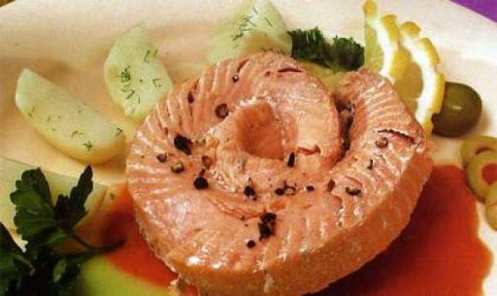
КАРТКА-ОПИТУВАННЯ № 1
Значення риби в житті людини.
Від чого залежить вміст жиру в рибі?
КАРТКА-ОПИТУВАННЯ № 2
Правила варіння риби.
Вимоги до якості страв з припущеної риби.
КАРТКА-ОПИТУВАННЯ № 3
Загальні правила припускання риби.
Вимоги до якості варіння риби.

Slide 27
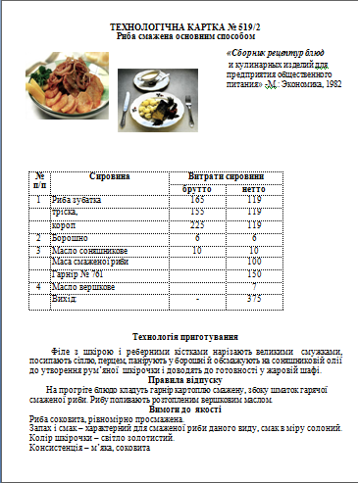
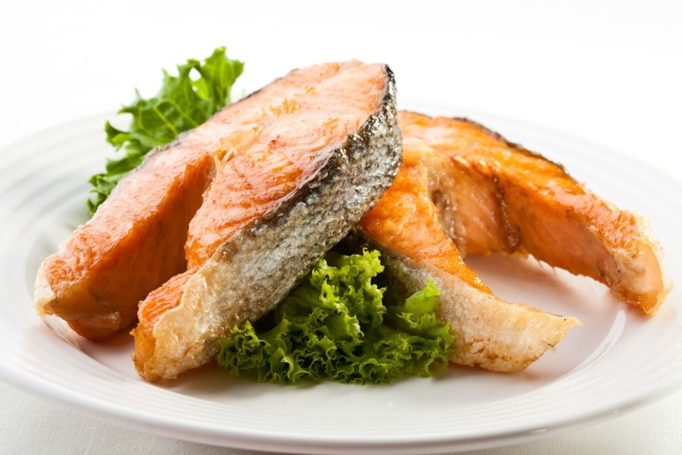
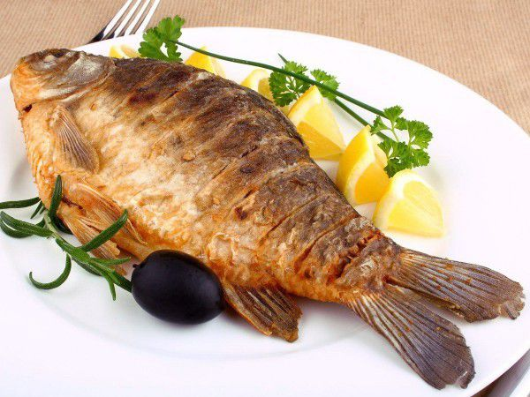
Риба смажена основним способом

Slide 28
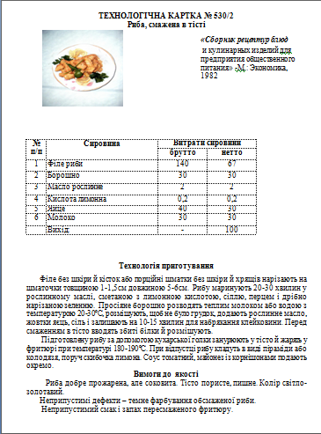
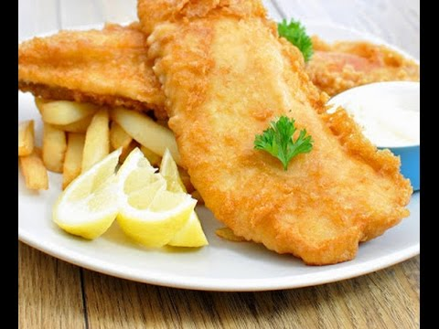
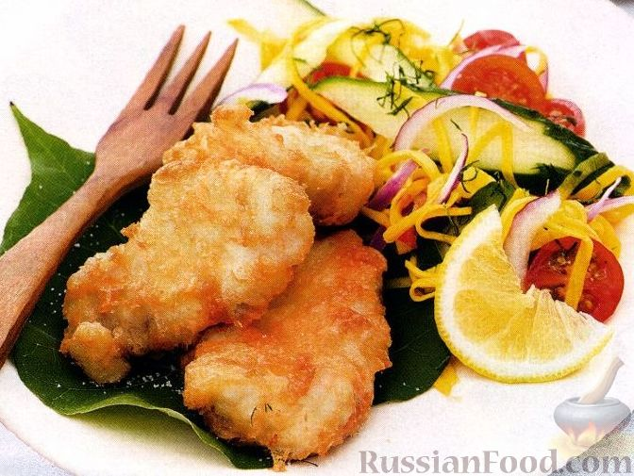
Риба смажена в тісті

Slide 29
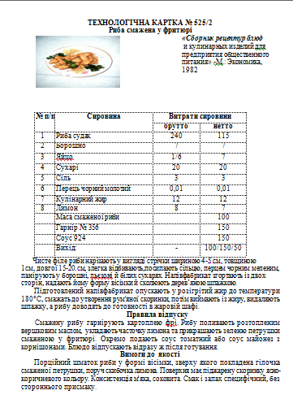
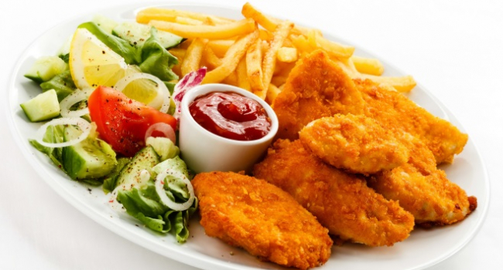
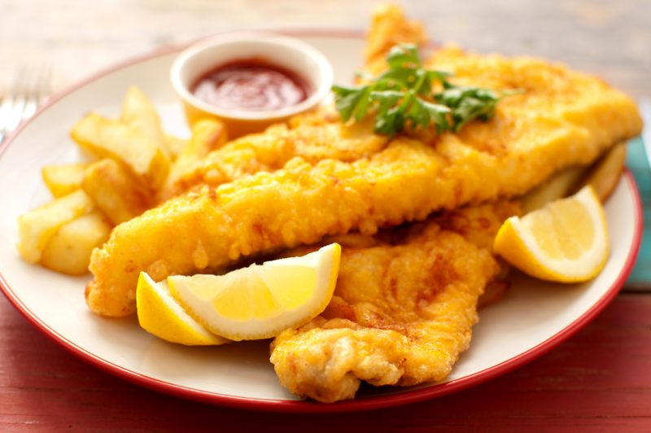
Риба смажена у фритюрі

Slide 30
КАРТКА-ОПИТУВАННЯ № 1
  Загальні правила смаження риби.
  Вимоги до якості тушкованої риби.
КАРТКА-ОПИТУВАННЯ № 2
Правила тушкування риби.
Вимоги до якості страв із смаженої риби.
КАРТКА-ОПИТУВАННЯ № 3
Яку рибу використовують для смаження?
Яки види паніровок використовують для смаження риби?
КАРТКА-ОПИТУВАННЯ № 4
Як підготувати рибу для страви «Риба смажена у фритюрі»?
Назвати склад продуктів для приготування тіста « кляр »?

Slide 31
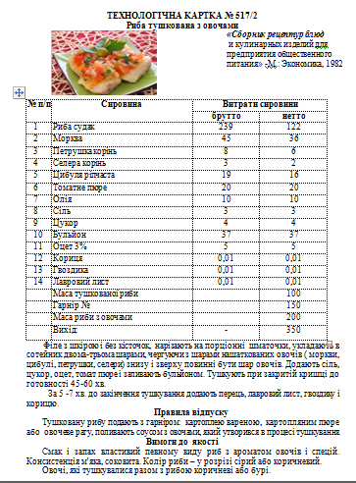
Риба тушкована з овочами
підготовлені шматки риби
викласти в сотейник
додати пасеровані овочі (морква, цибуля, селера) з томатним пюре
залити водою або бульйоном
додати сіль, перець, оцет
тушкувати до готовності
в кінці тушкування додати перець, лавровий лист, гвоздику, корицю
подавати рибу в баранчику з відварноюкартоплею полити сусом з овочами посипати зеленню

Slide 32
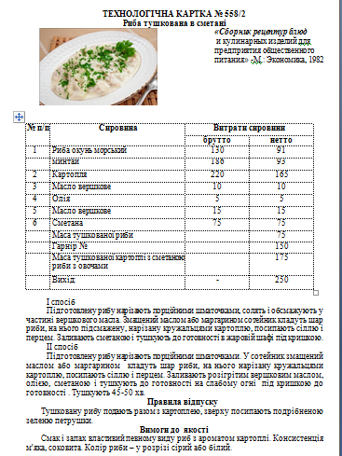
Риба тушкована в сметані
підготовлені порційні шматки риби
викласти у сотейник
посипати сіллю, перчем
додати розтоплене вершкове масло, сметану
тушкувати до готовності
подати рибу в баранчику, посипати зеленню

Slide 33
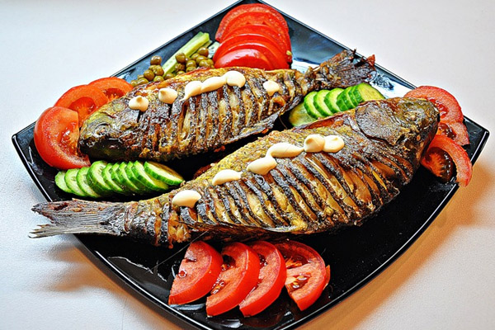
Риба запечена в жаровій шафі є не тільки корисною стравою, але і надзвичайно смачною. До того ж риба готується досить швидко, що дозволяє заощадити час – у цьому полягає ще один плюс продукту.

Slide 34
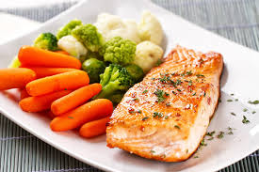
Запечені страви готують з різних видів риби. Дрібну запікають цілою (карась, лящ, короп, язь, лин). Велику рибу нарізують на порціонні шматочки без кісток, з шкірою або без неї.
Запечений карась

Slide 35

Запікають рибу в основному з гарніром – картоплею вареною або смаженою (з сирої), картопляним пюре, картоплею смаженою (з вареної), капустою тушкованою, розсипчастою гречаною кашею, макаронами відварними під соусом – білим основним, паровим, молочним, сметанним, томатним, майонезом або яєчним білком.
Можна запікати рибу сирою, припущеною або смаженою.

Slide 36


Риба запечена під майонезом
Порційні шматочки риби (філе з шкіркою без кісток, або чисте філе)
Посипати сіллю
Запанірувати у борошні
Смажити до готовності
Покласти нарізану цибулю (половину норми) На смажену порційну сковороду
Викласти смажену рибу
Покласти на рибу решту нарізаної цибулі
Залити майонезом
Посипати тертим сиром
Запекти у жировій шафі
Подати у порційній сковорідці, окремо картоплю відварну

Slide 37



Риба запечена з картоплею

Slide 38



Карасі запечені під сметанним соусом

Slide 39

Підготовка риби для фарширування у цілому вигляді, кругляками та філе.
Для фарширування використовують судака, щуку, коропа. Рибу фарширують цілою, у вигляді батона і шматочками-кругляками. Для фарширування рекомендується охолоджена риба, а щука — жива, оскільки в мороженої риби шкіра розривається. Щуку, призначену для фарширування цілою, обережно обчищають від луски, щоб не пошкодити шкіру, відрізують плавники, промивають, обсушують, підрізу-ють шкіру навколо голови, відгинають і обережно знімають її з тушки панчохою. Плавникові кістки підрізують усередині тушки, кінець хребтової кістки надламують біля хвоста так, щоб шкіра залишилася з хвостом. Шкіру промивають і обсушують.

Slide 40



Риба фарширована порційними кусками

Slide 41

Судак або щука фаршировані (цілими).
Рибу наповнюють фаршем, загортають у марлю або пергамент, перев'язують шпагатом (можна прикріпити з обох боків дві тонкі дерев'яні планочки, вирізані за формою і розміром риби) та укладають на решітку рибного казана спинкою догори. Рибу заливають водою або бульйоном на третину об'єму, додають петрушку, селеру, ріпчасту цибулю, сіль. Припускають рибу під закритою кришкою при слабкому кипінні 30-50 хв. залежно від величини риби. За 5 хв. до готовності додають перець чорний і лавровий лист. Готову рибу трохи охолоджують, знімають планочки, марлю, витягують нитки. Для бенкетів рибу подають цілою або нарізують на порції (по одному шматочку) у вигляді кругляків, які до відпускання зберігають у гарячому бульйоні. Перед подаванням на підігріте блюдо (тарілку) кладуть гарнір — картоплю варену або картопляне пюре, овочі варені, поряд — порціонний шматочок риби. Гарнір поливають розтопленим маслом, а рибу — соусом томатним, томатним з овочами, сметанним. Страву прикрашають зеленню.

Slide 42



Риба фарширована цілою

Slide 43



Філе із риби фаршироване

Slide 44



Короп фарширований кашею та грибами

Slide 45

Фарширована риба у фользі
Інгредієнти:
оливкова олія – 20 г;
майонез – 30 г;
дзеркальний короп – 1 шт.;
цибуля – 3 шт.;
перець, сіль – за смаком;
сметана – 30 г;
лимон – 1 шт.;
зелень – 1 пучок;
капуста – 200 р.
Спосіб приготування:
Карпа вимити, зішкребти з неї луску, дістати зябра, прибрати плавники, зробити по всій довжині кілька глибоких поперечних надрізів.
У кожен ставити по часточці лимона, зверху збризнути його соком, присипати сіллю і поперчити.
Капусту промити, обсушити і нашаткувати, обсмажувати на олії кілька хвилин.
Цибулю очистити і порізати, зелень дрібно порубати, змішати з тертою цедрою лимона.
Фольгу розстелити на деку, промаслить. Розмістити на ній спочатку цибулю, а потім – коропа, нашпигованого капустою.
Обмазати рибку сметаною і майонезом, присипати сіллю, спеціями, сумішшю зелені з цедрою, відправити в духовку на 1 годину. Температура 180 градусів.

Slide 46
Типові помилки та шляхи їх попередження
№ з/п | Назва страви | Помилки | Причини | Попередження
1. | Риба фарширована цілою | Шкіра на щуці під час теплової обробки тріснула | Не зробили проколи перед тепловою обробкою | Зробити 2-3 проколи біля хвоста
2. | Риба, фарширована порційними шматками | Шматки риби під час теплової обробки деформувалися | Використали рибу зі щільною шкірою | На шкірі зробити 2-3 надрізи
3. | Філе рибне фаршироване | Після теплової обробки при порціонуванні начинка розпадається | Не додали соус у начинку | В начинку додавати молочний соус
4. | Короп фарширований смажений | Після теплової обробки при порціонуванні начинка розпадається | Додали сирі яйця в гарячу кашу | Додавати яйця тільки в охолоджену начинку до 40 градусів
5. | Риба запечена по-російськи | Страва має запечену кірочку, але всередині сира | Не дотримались всіх етапів теплової обробки | Після запікання рибу необхідно прокип’ятити, поставивши на плиту
6 | Риба, запечена під майонезом | Після теплової обробки відчувається смак сирої цибулі | Цибулю не піддали попередній тепловій обробці | Цибулю попередньо злегка обсмажують
7. | Риба запечена під сметанним соусом | Після теплової обробки запечена риба несоковита, а кірочка бліда | Не дотримались температурного режиму | Запікати при температурі 220 градусів 7-10 хв.
8 | Риба запечена під молочним соусом | Після теплової обробки соус молочний випарувався, поки утворилася рум’яна кірочка | Не дотримались температурного режиму | Запікати при температурі 220 градусів 7-10 хв.

Slide 47
Таблиця корисних порад до теми «Приготування страв з рибної січеної та котлетної маси»
При припусканні риби не доливайте воду, від цього вона стане несмачною. | Смачною і соковитою буде риба, запечена у фользі
Смажена риба набуде специфічного смаку і аромату, якщо в розігріту олію додати трошки розтертого мускатного горіха | Перед запіканням риби жарову шафу треба добре прогріти, тоді вироби будуть соковиті, а кірочка - рум’яна.
Щоб припущені страви з риби мали добрий смак і аромат, рибу краще варити в бульйоні з рибних відходів | Для рибних страв з ніжним смаком використовуйте припущені та зварені на парі овочі, а для смажених рибних страв – смажені та тушковані овочі.

Slide 48


Страви з рибної січеної та котлетної маси

Slide 49



Рулет рибний

Slide 50



Тюфтельки рибні

Slide 51



Зрази рибні

Slide 52



Котлети або биточки рибні

Slide 53



Січеники рибні українські

Slide 54


Ковбаски рибні севастопольські

Slide 55



Зрази Хрещатик

Slide 56
Типові помилки та шляхи їх попередження
№ з/п | Назва страви | Помилки | Причини | Попередження
1. | Котлети, биточки з рибної котлетної маси | Котлетна маса має неоднорідну консистенцію. | Додали в котлетну масу свіжий хліб. | Хліб додавати без скоринки, черствий (2–3 доби). Він добре вбирає вологу, вироби будуть пухкі та соковиті
 |  | У котлет, биточків при смаженні відстає паніровка | Напівфабрикати довго зберігали. | Панірувати лише перед тепловою обробкою.
 |  | При смаженні котлети або биточки розпадаються | Порушили норму закладки продуктів. | Всі продукти брати згідно норм закладки
2. | Тюфтельки з рибної котлетної маси | Тюфтельки рибні після теплової обробки не зберегли своєї форми При тушкуванні тюфтелек цибуля не повністю розм.’якла | Не дотримали термінів запікання Використали цибулю, нарізану великими шматочками | Запікати тюфтельки до утворення пружної консистенції, а після цього заливати соусом Використовувати дрібно нарізану пасеровану цибулю
 |  | Після тушкування тюфтелек соус виявився занадто густим | Перебільшили закладку пасерованого борошна | Використовувати соус рідкої консистенції (для соусу використовують 30- пасерованого борошна)
3. | Зрази з рибної котлетної маси | У готових виробах проглядає начинка | Нерівномірно запанірували, поклали начинки більше норми | Начинку класти за нормою. Звертати увагу на правильність надання форми та панірування виробів
 |  | Зрази після теплової обробки мають тріщини на поверхні | Недостатньо вибили котлетну масу | Вибивати котлетну масу до повного поєднання всіх компонентів
 |  | Готові вироби мають несоковиту консистенцію | Перебільшений термін знаходження виробів у жаровій шафі | Термін доведення до готовності виробів у жаровій шафі 7-10 хвилин
4. | Рулет з рибної котлетної маси | Після запікання рулет не має золотистої кірочки | Невірно запанірували рулет та не дотримались температу-рного режиму запікання | Напівфабрикат змастити яйцем, посипати сухарями, запікати 25–30 хв. в жаровій шафі при температурі 180–200 ^{о}С
 |  | Після запікання рулет тріснув | Не зробили проколи | Зробити проколи для вивільнення пари.
 |  | На розрізі запеченого рулету - начинка розміщена не симетрично | Нерівномірно виклали начинку | Необхідно розміщувати начинку рівномірно по всій довжині виробу.
5. | Січеники рибні українські | Поверхня виробів довго не колірується | Недостатньо нагріли фритюр | Нагрівати фритюр до температури 170-180 градусів
6 | Ковбаски рибні севастопольські | При смаженні жир фритюру дуже піниться | Використали нерафіновану олію | Використовувати тільки рафіновану олію з додаванням кулінарного жиру
7. | Зрази «Хрещатик» | При смаженні зраз паніровка відстає | Вироби не запанірували в льєзоні | Дотримуватись послідовності при паніруванні виробів

Slide 57


Вимоги до якості рибних страв
Відварну рибу подають одним порціонним куском, укладають шкірою догори. Риба проварена, повністю зберегла свою форму. Смак — у міру солоний, властивий певному виду риби, з ароматом спецій і прянощів, цибулі. Не допускається присмак «загару» і жиру, що окислився. Колір — від білого до світло-сірого. Консистенція м'яка. Соуси подають окремо або поливають ними рибу.
Припущену рибу з кістковим скелетом подають порціонними кусками без кісток, з шкірою або без неї, рибу з хрящовим скелетом — без хрящів і шкіри, малу — цілою.
На поверхні риби допускаються згустки зсілого білка, тому для поліпшення зовнішнього вигляду страви рибу поливають соусом, прикрашають лимоном, грибами, раковою шийкою або крабами. Гарнір розміщують поряд з рибою або подають окремо. Смак ніжний, трохи кислуватий, консистенція м'яка.
Смажену рибу подають одним куском з шкірою і кістками, з шкірою без кісток, розібрану на філе, малу рибу -цілою, з хрящовим скелетом — без хрящів, з шкірою або без неї. Риба повинна зберегти форму, мати рівномірно добре підсмажену кірочку від золотистого до світло-коричневого кольору, без відставання панірування у риби фрі. Не допускаються вироби, які підгоріли, пересохли. Смак страв— специфічний, без стороннього присмаку, із запахом риби і жиру. Консистенція м'яка, соковита, поверхнева кірочка злегка хрумка (для риби фрі), але не засохла.

Slide 58


Вимоги до якості рибних страв
Риба у тісті — добре підсмажена, соковита. Колір світло-золотистий, на розрізі—білий або з кремовим відтінком, консистенція пухка, оболонка у смаженої риби пориста.
Запечені рибні страви подають на порціонних сковородах, з добре підсмаженою кірочкою. Не допускається наявність кісток, крім страв із запеченої цілої риби. Соус густий, але без ознак висихання. Страва соковита, не допускаються риба і гарнір, які пригоріли.
Страви з рибної котлетної маси повинні зберегти форму, як правило, вони запаніровані і покриті тоненьким шаром сухарів або борошна (тюфтельки). Поверхня смажених виробів з рум'яною кірочкою. Колір на розрізі — від білого до сірого, вироби соковиті, пухкі, без присмаку кислого хліба. Подають вироби на тарілці, гарнір кладуть поряд, соусом поливають тільки биточки і тюфтельки, до інших виробів соус підливають збоку.
Відварну і припущену рибу до подавання зберігають на марміті у бульйоні при температурі 60—70 °С не більш як ЗО хв, смажену — на плиті або марміті не більш як 2-^3 год, після чого її охо­лоджують до 6-8 °С і зберігають при тій самій температурі до 12 год. Перед подаванням рибу прогрівають у жаровій шафі при температурі 90 °С або на плиті основним способом, після чого реалізують протягом 1 год. Страви з риби фрі і запечені готують у міру попиту.

Slide 59



Приготування страв з продуктів моря

Slide 60





Морепродукти поділяють на такі групи:
1) ракоподібні (краби, креветки, омари, лангусти);
2) молюски (кальмари, морський гребінець, мідії, устриці);
3) голкошкірі (трепанги);
4) морські водорості (морська капуста)

Slide 61



Краби з рисом та соусом

Slide 62



Морський гребінець з соусом

Slide 63



Креветки відварні з гарніром та соусом

Slide 64



Раки відварні

Slide 65



Кальмари в томатному соусі

Slide 66
Типові помилки та шляхи їх попередження
№ з/п | Назва страви | Помилки | Причини | Попередження
1. | Раки відварні річкові | Після варіння раків відчувається на дотик наявність піску | Недостатньо промили | Живі раки ретельно промити в холодній воді до повного видалення піску та мулу.
2. | Кальмари відварні | Після бланшування плівка з кальмарів погано знімається | Недостатньо бланшували кальмарів | Бланшувати у гарячій воді при температури 65-70 градусів постійно перемішуючи, протягом 3-6 хвилин.
3. | Морський гребінець відварний | Відварне філе має жорстку консистенцію | Довго варили | Закладати в киплячу воду і варити 10-15 хвилин
4. | Креветки відварні | Після варіння м'ясо креветок має щільну консистенцію | Варили більше потрібного часу | Закладати в киплячу воду і варити 3-5 хвилин. хвилин

Slide 67
Сучасне оформлення страв з риби та морських продуктів

Slide 68





Slide 69





Slide 70





Slide 71





Slide 72





Slide 73
ЗАВДАННЯ № 1
для поточного інструктажу
на тему «Приготування страв з риби та морських продуктів»
до НВР № 16-17
Ви отримали завдання приготувати страву: «Риба відварна»
Вам необхідно:
Зробити перерахунок сировини та скласти технологічну картку на 10 порцій згідно “Сборника рецептур блюд и кулинарных изделий для предприятий общественного питания” (Москва: Экономика, 1982).
Підібрати інвентар, інструмент, посуд для приготування страви.
Дотримуватись вимог безпеки праці під час виконання завдання.
Організувати робоче місце для приготування страви.
Оформити та відпустити приготовлену страву з дотриманням температурного режиму та норм відпуску, провести бракераж.
ЗАВДАННЯ № 2
для поточного інструктажу
на тему «Приготування страв з риби та морських продуктів»
до НВР № 16-17
Ви отримали завдання приготувати страву: «Риба припущена»
Вам необхідно:
Зробити перерахунок сировини та скласти технологічну картку на 10 порцій згідно “Сборника рецептур блюд и кулинарных изделий для предприятий общественного питания” (Москва: Экономика, 1982).
Підібрати інвентар, інструмент, посуд для приготування страви.
Дотримуватись вимог безпеки праці під час виконання завдання.
Організувати робоче місце для приготування страви.
Оформити та відпустити приготовлену страву з дотриманням температурного режиму та норм відпуску, провести бракераж.

Slide 74
ЗАВДАННЯ № 3
для поточного інструктажу
на тему «Приготування страв з риби та морських продуктів»
до НВР № 16-17
Ви отримали завдання приготувати страву: «Риба смажена в тісті»
Вам необхідно:
Зробити перерахунок сировини та скласти технологічну картку на 10 порцій згідно “Сборника рецептур блюд и кулинарных изделий для предприятий общественного питания” (Москва: Экономика, 1982).
Підібрати інвентар, інструмент, посуд для приготування страви.
Дотримуватись вимог безпеки праці під час виконання завдання.
Організувати робоче місце для приготування страви.
Оформити та відпустити приготовлену страву з дотриманням температурного режиму та норм відпуску, провести бракераж.
ЗАВДАННЯ № 4
для поточного інструктажу
на тему «Приготування страв з риби та морських продуктів»
до НВР № 16-17
Ви отримали завдання приготувати страву: «Риба смажена основним способом»
Вам необхідно:
Зробити перерахунок сировини та скласти технологічну картку на 12 порцій згідно “Сборника рецептур блюд и кулинарных изделий для предприятий общественного питания” (Москва: Экономика, 1982).
Підібрати інвентар, інструмент, посуд для приготування страви.
Дотримуватись вимог безпеки праці під час виконання завдання.
Організувати робоче місце для приготування страви.
Оформити та відпустити приготовлену страву з дотриманням температурного режиму та норм відпуску, провести бракераж.

Slide 75
ЗАВДАННЯ № 5
для поточного інструктажу
на тему «Приготування страв з риби та морських продуктів»
до НВР №16-17
Ви отримали завдання приготувати страву: «Риба смажена у фритюрі»
Вам необхідно:
Зробити перерахунок сировини та скласти технологічну картку на 15 порцій згідно “Сборника рецептур блюд и кулинарных изделий для предприятий общественного питания” (Москва: Экономика, 1982).
Підібрати інвентар, інструмент, посуд для приготування страви.
Дотримуватись вимог безпеки праці під час виконання завдання.
Організувати робоче місце для приготування страви.
Оформити та відпустити приготовлену страву з дотриманням температурного режиму та норм відпуску, провести бракераж.
ЗАВДАННЯ № 6
для поточного інструктажу
на тему «Приготування страв з риби та морських продуктів»
до НВР №16-17
Ви отримали завдання приготувати страву: «Риба тушкована з овочами»
Вам необхідно:
Зробити перерахунок сировини та скласти технологічну картку на 10 порцій згідно “Сборника рецептур блюд и кулинарных изделий для предприятий общественного питания” (Москва: Экономика, 1982).
Підібрати інвентар, інструмент, посуд для приготування страви.
Дотримуватись вимог безпеки праці під час виконання завдання.
Організувати робоче місце для приготування страви.
Оформити та відпустити приготовлену страву з дотриманням температурного режиму та норм відпуску, провести бракераж.

Slide 76
ЗАВДАННЯ № 7
для поточного інструктажу
на тему «Приготування страв з риби та морських продуктів»
до НВР №16-17
Ви отримали завдання приготувати страву: «Морський гребінець з соусом»
Вам необхідно:
Зробити перерахунок сировини та скласти технологічну картку на 15 порцій згідно “Сборника рецептур блюд и кулинарных изделий для предприятий общественного питания” (Москва: Экономика, 1982).
Підібрати інвентар, інструмент, посуд для приготування страви.
Дотримуватись вимог безпеки праці під час виконання завдання.
Організувати робоче місце для приготування страви.
Оформити та відпустити приготовлену страву з дотриманням температурного режиму та норм відпуску, провести бракераж.
ЗАВДАННЯ № 8
для поточного інструктажу
на тему «Приготування страв з риби та морських продуктів»
до НВР №16-17
Ви отримали завдання приготувати страву: «Риба тушкована у сметані»
Вам необхідно:
Зробити перерахунок сировини та скласти технологічну картку на 10 порцій згідно “Сборника рецептур блюд и кулинарных изделий для предприятий общественного питания” (Москва: Экономика, 1982).
Підібрати інвентар, інструмент, посуд для приготування страви.
Дотримуватись вимог безпеки праці під час виконання завдання.
Організувати робоче місце для приготування страви.
Оформити та відпустити приготовлену страву з дотриманням температурного режиму та норм відпуску, провести бракераж.

Slide 77
ЗАВДАННЯ № 9
для поточного інструктажу
на тему «Приготування страв з риби та морських продуктів»
до НВР № 16-17
Ви отримали завдання приготувати страву: «Кальмари в томатному соусі»
Вам необхідно:
Зробити перерахунок сировини та скласти технологічну картку на 10 порцій згідно “Сборника рецептур блюд и кулинарных изделий для предприятий общественного питания” (Москва: Экономика, 1982).
Підібрати інвентар, інструмент, посуд для приготування страви.
Дотримуватись вимог безпеки праці під час виконання завдання.
Організувати робоче місце для приготування страви.
Оформити та відпустити приготовлену страву з дотриманням температурного режиму та норм відпуску, провести бракераж.
ЗАВДАННЯ № 10
для поточного інструктажу
на тему «Приготування страв з риби та морських продуктів»
до НВР № 16-17
Ви отримали завдання приготувати страву: «Краби з рисом та соусом»
Вам необхідно:
Зробити перерахунок сировини та скласти технологічну картку на 12 порцій згідно “Сборника рецептур блюд и кулинарных изделий для предприятий общественного питания” (Москва: Экономика, 1982).
Підібрати інвентар, інструмент, посуд для приготування страви.
Дотримуватись вимог безпеки праці під час виконання завдання.
Організувати робоче місце для приготування страви.
Оформити та відпустити приготовлену страву з дотриманням температурного режиму та норм відпуску, провести бракераж.

Slide 78

Дякую за увагу!

